Slide 1
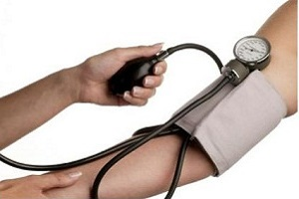
lichamelijke functies meten en risico-inschatting’

Slide 2
Programma:
Pols Temp Tensie meten: theorie en praktijk
Bloedsuiker meten: theorie en praktijk
Early Warning Score + SBAR: theorie en casus
Urine sticken + blaasontsteking: theorie
BMI meten: theorie, praktijk en casus
Leefstijl uitwisseling
evaluatie

Slide 3
Pols, temp, tensie meten

Slide 4
Bloedsuiker meten

Slide 5
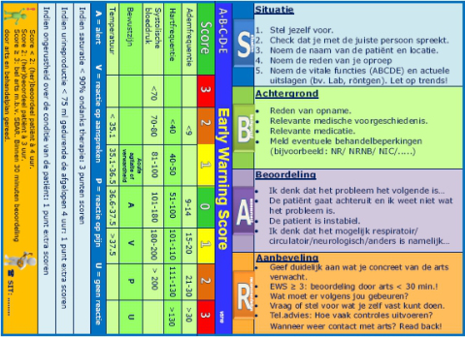

Slide 7
Early warning score + SBAR

Slide 8
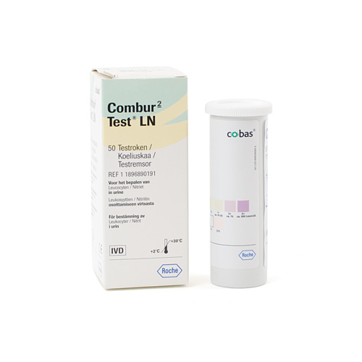
Urine sticken

Slide 9
waarom

Slide 10
waarom
Aantonen urineweginfectie

Slide 11
waarom
Aantonen urineweginfectie
Verschijnselen urineweginfectie:

Slide 12
waarom
Aantonen urineweginfectie
Verschijnselen urineweginfectie:
(toenemende) Urine-incontinentie
Pijn bij urineren
Frequentere mictie, loze aandrang
Pijn in de onderbuik
Koorts
Veranderd gedrag, delier

Slide 13
Waarom lichamelijke functies meten bij mensen met psychiatrische aandoeningen

Slide 14
Waarom lichamelijke functies meten bij mensen met psychiatrische aandoeningen
Lagere levensverwachting en kwaliteit van leven
Onvolledig of te laat melden van lichamelijke problemen bij arts
Te laat ontdekken van klachten door hulpverleners
Langdurig medicatiegebruik
Slechte zelfzorg

Slide 15
Effect van meten/screenen op leven van psychiatrische patiënt
preventie, snellere herkenning en tijdigere behandeling van somatische problemen
Met aandacht voor leefstijl kunnen risicofactoren voor somatische ziekten, die ontstaan als
gevolg van een ongezonde leefstijl en medicatiegebruik gunstig worden beïnvloed

Slide 16
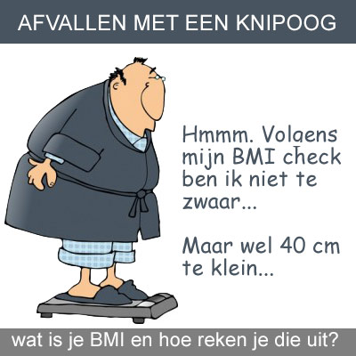

Slide 17
Berekenen BMI gewicht in kilogram ------------------------- lengte x lengte in meters

Slide 18
Waarom?
De BMI geeft een schatting van het gezondheidsrisico van je lichaamsgewicht
mensen met overgewicht en obesitas hebben meer kans op ernstige ziekten als diabetes type 2, hoge bloeddruk, galstenen, hart- en vaatziekten, rug- en gewrichtsklachten
Ondergewicht kan ook gezondheidsklachten veroorzaken
Ca. mogelijk als gevolg van overgewicht: darm-, slokdarm-, alvleesklier-, nier-, baarmoeder-, borst- eierstok-, galblaas- en gevorderde prostaatkanker

Slide 19
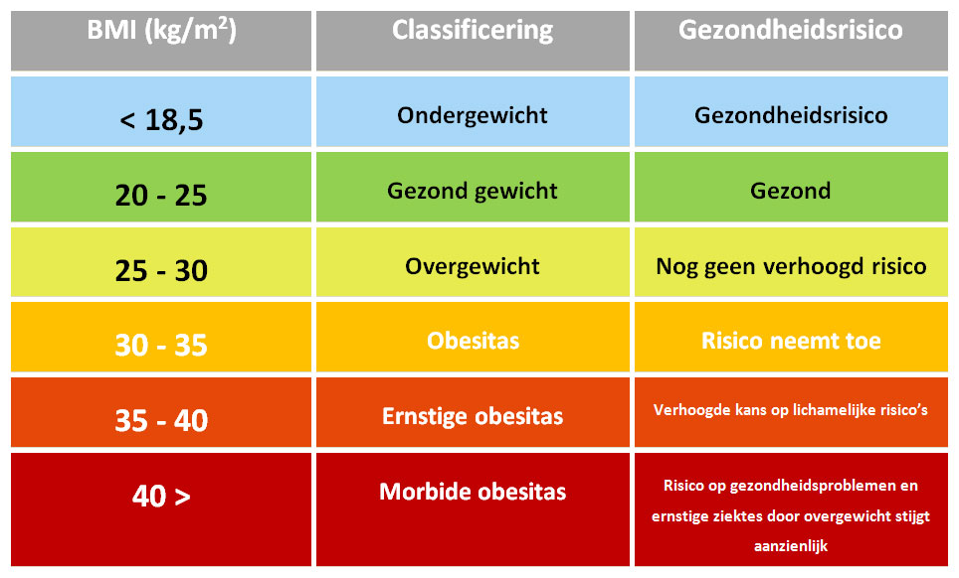

Slide 20
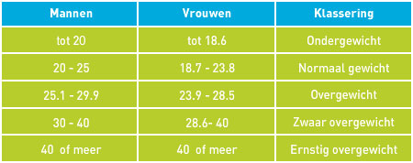

Slide 21
http://www.bmi-berekenen.com/bmi-berekenen-man.php

Slide 22
BMI Calculator (Apple en Android)

Slide 23
Meetingen
Buikomvang:
Je meet 2 cm boven de navel
Vrouw: Groen: 60- 80 cm
Oranje: 80-88 cm
Rood: vanaf 88 cm
Man: Groen: 69- 94 cm
Oranje 94- 102 cm
Rood: vanaf 102 cm
BMI berekenen:
BMI formule: Gewicht in kilogram / (Lengte in meter * Lengte in meter) Centimeters zet je om in meters door het te delen door honderd. Gram zet je om in kilogram door het te delen door duizend, heel eenvoudig dus.
Een simpel voorbeeld zoals in de BMI calculator al is ingesteld. Lengte in CM is 164. Gewicht in kilogram is 64. 164 CM is gelijk aan 1,64 Meter. In de formule zet je dan: 64 / (1.64*1.64). Hieruit komt afgerond op 1 decimaal 23,8. Bij volwassen mannen val je dan in de categorie Gezond (normaal).

Slide 26
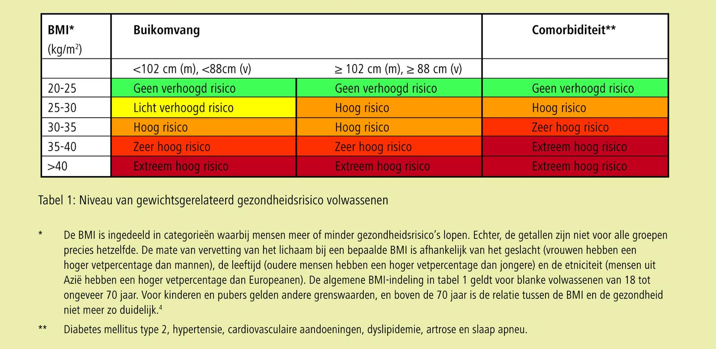

Slide 27
Casus dhr Johan Willemsen

